Slide 1






Nabil BOUABDALLAH
- GitHub Actions -
3ème – 03/12/2019

Slide 2





14 janvier 2020 - - Jean-Pierre LAMBERT – SCRUM Life
« Une semaine dans ma peau de Testeur Agile »
18 décembre 2019 - - Louis CAD « Débloquez la situation avec
les coroutines de Kotlin »
19 décembre 2019 - - Apéro PHP au Fût et à Mesure
CALENDRIER
11 février 2020 - - Denis MIGOT -
« 3 phases et 10 ateliers pour lancer puis
maintenir un projet sain »
10 mars 2020 - - Philippe CHARRIERE – TAM @Gitlab
Sujet autour du CI/CD

Slide 3




SPONSORS

Slide 4



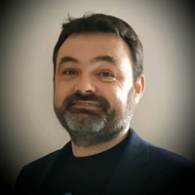
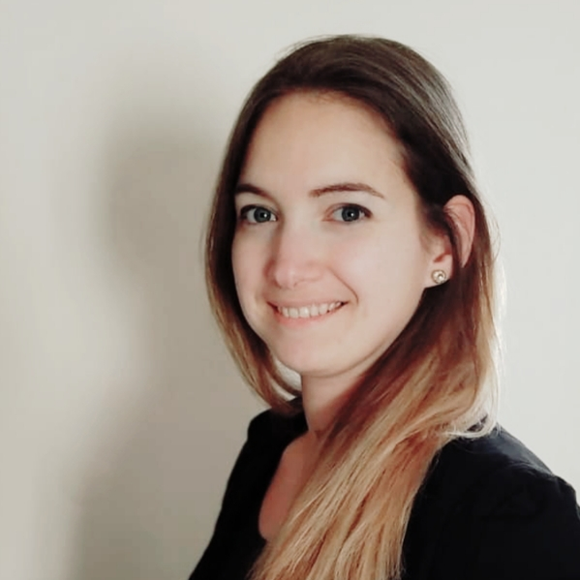
@TADx_group
www.tadx.fr tout nouveau! Tout beau! @github.io
tadx.group@gmail.com
CONTACTS
Stéphane PHILIPPART
@wildagsx
Fanny KLAUK
@klf37

Slide 5
La séance sera filmée / photographiée.
PRECISIONS
Une collation sera proposée post-présentation.

Slide 6
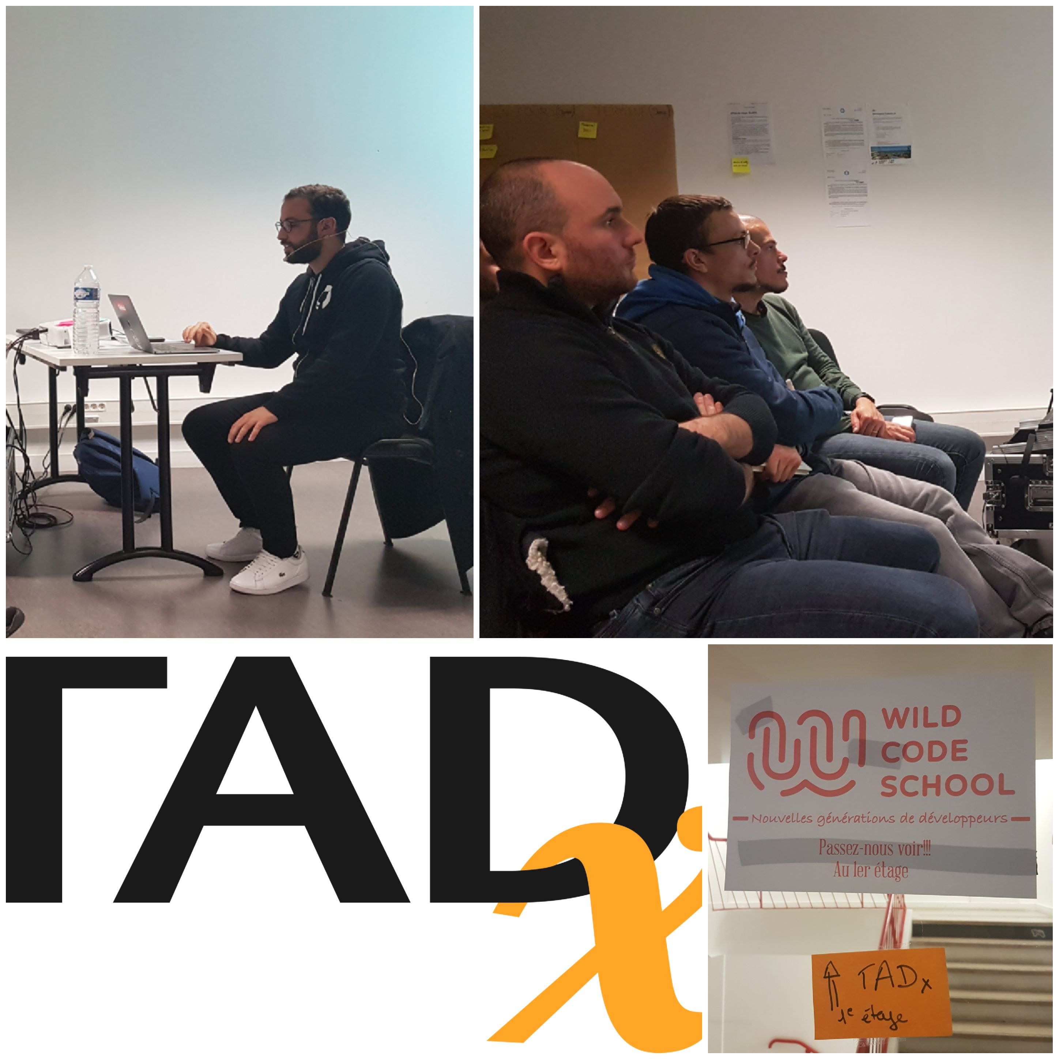
Merci,
c’était chouette!

